Slide 1
第11章 MATLAB图形用户界面设计
11.1 对话框设计
11.2 菜单设计
11.3 可视化图形用户界面设计

Slide 2
11.1 对话框设计
11.1.1 控件的种类及作用
① 按钮
② 双位按钮
③ 单选按钮
④复选框
⑤ 列表框
⑥ 弹出框
⑦ 编辑框
⑧ 滑动条
⑨ 静态文本
⑩ 边框。

Slide 3
11.1. 2 控件的操作
1．建立控件对象
MATLAB提供了用于建立控件对象的函数uicontrol，其调用格式为：
对象句柄=uicontrol(图形窗口句柄,属性名1,属性值1,属性名2,属性值2,…)
2．控件对象的基本控制属性
Position属性
Units属性
CallBack属性
String属性
Style属性
BackgroundColor属性
ForegroundColor属性

Slide 4
Max属性和Min属性
Value属性
FontAngle属性
FontName属性
FontSize属性
FontUnits属性
FontWeight属性
HorizontalAlignment属性

Slide 5
3．建立控件对象举例
（1）建立按钮和双位按钮
界面包含按钮和双位按钮，当单击该按钮时绘制出正弦曲线，双位按钮用于控制是否给坐标加网格线。程序如下：
pbstart=uicontrol(gcf,'Style','push','Position',...
[50,5,60,25],'String','Start Plot',...
'CallBack','t=-pi:pi/20:pi;plot(t,sin(t))');
ptgrid=uicontrol(gcf,'Style','toggle','Position',...
[150,5,60,25],'String','Grid','CallBack','grid');

Slide 6
（2）建立单选按钮
界面中的单选按钮用来设置图形窗口的颜色，只能选择一种颜色。
set(gcf,'Color','R') %设置默认的背景颜色
htxt=uicontrol(gcf,'Style','text','String',...
'Color Options','Position',[200,130,150,20]);
%建立单选按钮
hr=uicontrol(gcf,'Style','radio','String',...
'Red','Position',[200,100,150,25],'Value',1,...
'CallBack',['set(hr,''Value'',1);','set(hb,''Value'',0);',...
'set(hy,''Value'',0);','set(gcf,''Color'',''R'')']);

Slide 7
（3）建立复选框
界面中的复选框用于设置图形窗口的某些属性，如大小、颜色、标题等。程序如下：
htxt=uicontrol(gcf,'Style','text','Position',[200,125,150,25],...
'String','Set Windows Properties');
hp=uicontrol(gcf,'Style','check','Position',...
[200,100,150,25],'String','MyPosition',...
'CallBack',['set(gcf,''Position'',[10,10,300,250]);',...
'if get(hp,''Value'')==1,',...
'set(gcf,''Position'',[10,10,600,500]),','end']);

Slide 8
（4）建立弹出框
界面的弹出框列表中包含一组可供选择的颜色。当选择某种颜色时，就将图形窗口的背景色设置为该颜色。
弹出框可选项在String属性中设置，每项之间用竖线字符“|”隔开，并用单撇号将所有的选项括起来。Value属性的值是弹出式列表中选项的序号。例如，如果用户选列表中的第2项，那么Value的属性值就是2。程序如下：
hpop=uicontrol(gcf,'Style','popup','String',...
'red|blue|green|yellow|white','Position',[100,100,100,80],...
'CallBack',['cbcol=[''R'',''B'',''G'',''Y''];',...
'set(gcf,''Color'',cbcol(get(hpop,''Value'')))']);

Slide 9
（5）建立列表框
hl=uicontrol(gcf,'Style','list',...
'String','red|blue|green|yellow|white',...
'Position',[100,100,100,80],'CallBack',...
['cbcol=[''r'',''b'',''g'',''y'',''w'',''k''];',...
'set(gcf,''color'',cbcol(get(hl,''value'')));']);

Slide 10
（6）建立编辑框及边框
编辑框分多行编辑框与单行编辑框。属性Max与属性Min之差小于或等于1时，为单行编辑框，否则为多行编辑框。
程序如下：
ftdir=uicontrol(gcf,'Style','frame',...
'back','y','Position',[30,180,120,100]);
edmulti=uicontrol(gcf,'Style','edit',...
'String','MATLAB is a very useful language.',...
'Position',[50,200,75,55],'Max',2,'back','w');

Slide 11
（7）建立滑动条
建立两个滑动条，分别用于设置图形窗口的宽度和高度，并利用静态文本说明对象，标出滑动条的数值范围以及当前值。
fig=figure('Position',[20,20,400,150]);
hsli1=uicontrol(fig,'Style','slider','Position',...
[50,50,120,20],'Min',200,'Max',800,'Value',400,...
'CallBack',['set(azmcur,''String'','...
'num2str(get(hsli1,''Value'')));'...
'set(gcf,''Position'',[20,20,get(hsli1,''Value''),300]);']);
%用静态文本标出最小最大值
azmmin=uicontrol(fig,'Style','text','Position',...
[20,50,30,20],'String',num2str(get(hsli1,'Min')));
azmmax=uicontrol(fig,'Style','text','Position',...
[170,50,30,20],'String',num2str(get(hsli1,'Max')));

Slide 12
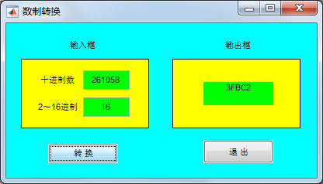
11.1.3 对话框设计实例
例11-1 建立如图11-8所示的数制转换对话框，在左边输入一个十进制整数和2～16之间的数，单击“转换”按钮能在右边得到十进制数所对应的2～16进制字符串，单击“退出”按钮退出对话框。

Slide 13
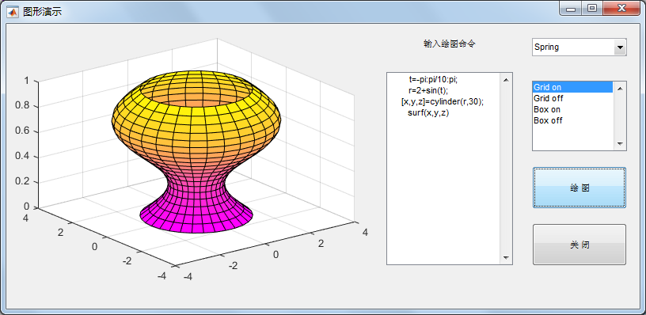
例11-2 建立如图11-9所示的图形演示对话框，在编辑框中输入绘图命令，当单击“绘图”按钮时，能在左边坐标轴绘制出所对应的图形，弹出框提供色图控制，列表框提供坐标网格线和坐标边框控制。

Slide 14
11.2 菜单设计
11.2.1 建立用户菜单
建立用户菜单可用uimenu函数，因其调用方法不同，该函数可以用于建立一级菜单项和子菜单项。
建立一级菜单项的函数调用格式为：
一级菜单项句柄=uimenu(图形窗口句柄,属性名1,属性值1,属性名2,属性值2,…)
建立子菜单项的函数调用格式为：
子菜单项句柄=uimenu(一级菜单项句柄,属性名1,属性值1,属性名2,属性值2,…)

Slide 15
11.2.2 菜单对象常用属性
① Label属性
② Accelerator属性
③ CallBack属性
④ Checked属性
⑤ Enable属性
⑥ Position属性
⑦ Separator属性

Slide 16
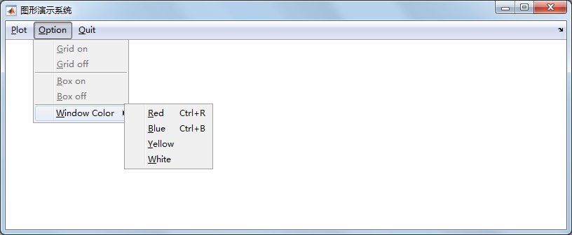
例11-3 建立图形演示系统，系统菜单条中含有3个菜单项：Plot、Option和Quit。Plot中有Sine Wave和Cosine Wave两个子菜单项，分别控制在本图形窗口画出正弦和余弦曲线。Option菜单项的内容如图11-10所示，其中Grid on和Grid off控制给坐标轴加网格线，Box on和Box off控制给坐标轴加边框，而且这4项只有在画有曲线时才是可选的。Window Color控制图形窗口背景颜色。Quit控制是否退出系统。

Slide 17
11.2.3 快捷菜单
使用uicontextmenu函数和图形对象的UIContextMenu属性来建立快捷菜单，具体步骤为：
① 利用uicontextmenu函数建立快捷菜单。
② 利用uimenu函数为快捷菜单建立菜单项。
③ 利用set函数将该快捷菜单和某图形对象联系起来。

Slide 18
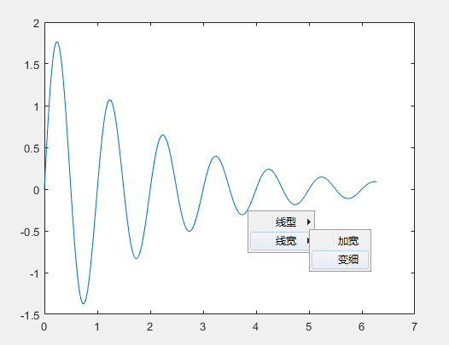
例11-4 绘制曲线y=2e^{-0.5x}sin(2πx)，并建立一个与之相联系的快捷菜单，用以控制曲线的线型和曲线宽度。

Slide 19
x=0:pi/100:2*pi;
y=2*exp(-0.5*x).*sin(2*pi*x);
hl=plot(x,y);
hc=uicontextmenu; %建立快捷菜单
hls=uimenu(hc,'Label','线型'); %建立菜单项
hlw=uimenu(hc,'Label','线宽');
uimenu(hls,'Label','虚线','Call','set(hl,''LineStyle'','':'');')
uimenu(hls,'Label','实线','Call','set(hl,''LineStyle'',''-'');')
uimenu(hlw,'Label','加宽','Call','set(hl,''LineWidth'',2);')
uimenu(hlw,'Label','变细','Call','set(hl,''LineWidth'',0.5);')
set(hl,'UIContextMenu',hc) %将该快捷菜单和曲线对象联系起来

Slide 20
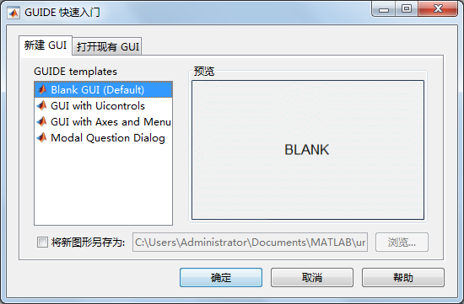
11.3 可视化图形用户界面设计
11.3.1 图形用户界面设计窗口
1．图形用户界面设计模板
在MATLAB命令行窗口输入guide命令，或在MATLAB主窗口中选择“主页”选项卡，单击“文件”命令组中的“新建”命令按钮，再选择“应用程序”→GUIDE命令，弹出图形用户界面设计模板

Slide 21
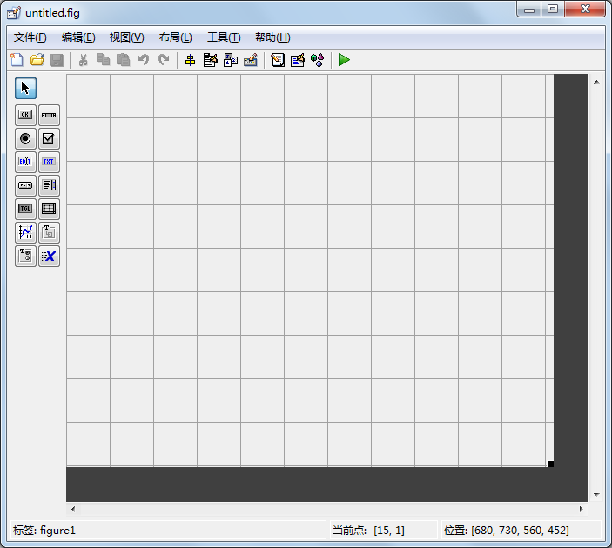
2．图形用户界面设计窗口
在图形用户界面设计模板中选中一个模板，然后单击“确定”按钮，就会打开图形用户界面设计窗口。选择不同的图形用户界面设计模式时，在图形用户界面设计窗口中显示的结果是不一样的。

Slide 22
11.3.2 可视化图形用户界面设计工具
1．对象属性检查器
利用对象属性检查器，可以检查每个对象的属性值，也可以修改、设置对象的属性值。通过双击某个对象，或选中对象后，从图形用户界面设计窗口工具栏上选择“属性检查器”命令按钮 ，或选择“视图”→“属性检查器”命令，打开“对象属性检查器”窗口，如图11-15所示。另外，在MATLAB命令行窗口的命令行上输入命令“inspect”，也可以打开对象属性查看器。

Slide 23
2．菜单编辑器
利用菜单编辑器，可以创建、设置、修改下拉式菜单和快捷菜单。从图形用户界面设计窗口的工具栏上选择“菜单编辑器”命令按钮 ，或选择“工具”→“菜单编辑器”命令，即可打开“菜单编辑器”窗口

Slide 24
3．工具栏编辑器
利用工具栏编辑器可以创建、设置、修改工具栏。从图形用户界面设计窗口的工具栏上选择“工具栏编辑器”命令按钮 ，或选择“工具”→“工具栏编辑器”命令，即可打开“工具栏编辑器”窗口

Slide 25
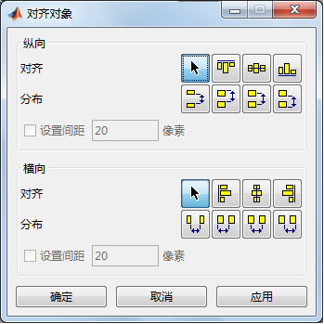
4．对齐对象工具
利用对齐对象工具，可以对图形用户界面对象设计区内的多个对象的位置进行位置调整。在选中多个对象后，在图形用户界面设计窗口的工具栏上单击“对齐对象”命令按钮 ，或选择“工具”→“对齐对象”命令，打开“对齐对象”窗口

Slide 26
5．对象浏览器
利用对象浏览器，可以查看当前设计阶段的各个句柄图形对象。从图形用户界面设计窗口的工具栏上单击“对象浏览器”命令按钮 ，或选择“视图”→“对象浏览器”命令，打开“对象浏览器”窗口。
6．Tab键顺序编辑器
利用Tab键顺序编辑器，可以设置用户按键盘上的Tab键时，对象被选中的先后顺序。从图形用户界面设计窗口的工具栏上单击“Tab键顺序编辑器”按钮 ，或选择“工具”→“Tab键顺序编辑器”命令，即可打开“Tab键顺序编辑器”窗口。

Slide 27
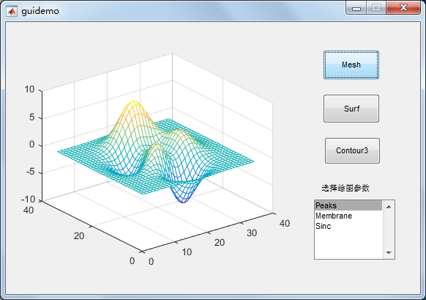
11.3.3 可视化图形用户界面设计实例
例11-5 利用图形用户界面设计工具设计如图11-22所示的用户界面。该界面包括一个用于显示图形的轴对象，显示的图形包括表面图、网格图或等高线图。绘制图形的功能通过3个命令按钮来实现，用户通过单击相应的按钮，即可绘制相应图形。绘制图形所需要的数据通过一个弹出框来选取。在弹出框中包括3个选项，分别对应MATLAB的数据函数Peaks、Membrane和用户自定义的绘图数据Sinc，用户可以通过选择相应的选项来载入相应的绘图数据。

Slide 28
操作步骤如下。
① 打开图形用户界面设计窗口，添加有关图形对象。
② 利用属性检查器设置界面对象的属性。
③ 利用对齐对象工具，调整控件位置。
④ 保存图形用户界面。
⑤ 编写代码，实现控件功能。
回调函数就是处理该事件的程序，它定义对象怎样处理信息并响应某事件，该函数不会主动运行，是由主控程序调用的。主控程序一直处于前台操作，它对各种消息进行分析、排队和处理，当控件被触发时去调用指定的回调函数，执行完毕之后控制权又回到主控程序。设gcbo为正在执行回调的对象句柄，可以使用它来查询该对象的属性。例如：
get(gcbo,'Value') %获取回调对象的状态
MATLAB将Tag属性作为每一个控件的唯一标识。图形用户界面开发环境在生成M文件时，将Tag属性作为前缀，放在回调函数关键字Callback前，通过下划线连接而成函数名。例如：
function pushbutton1_Callback(hObject,eventdata,handles)
⑥ 运行图形用户界面。

Slide 29
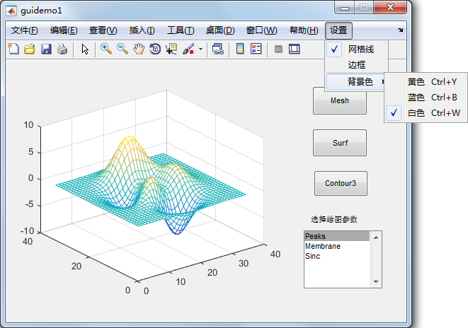
例11-6 在例11-5的图形窗口中添加图形窗口的默认菜单和一个自定义菜单项“设置”。“设置”菜单项的内容如图11-23所示，其中“网格线”控制给坐标轴加网格线，“边框”控制给坐标轴加边框，“背景色”控制图形窗口的背景颜色。

